Slide 1


Navržené změny a nová data

Slide 2
Připravená novela zákona o elektronizaci zdravotnictví zásadně posiluje budovanou datovou základnu resortu
rozšíření účelu NZIS o hodnocení sociálně zdravotních a sociálních služeb, rozšíření NRHZS - Národního registru hrazených zdravotních služeb o sociálně zdravotní služby,
„zpětný most pro MPSV“ – na základě žádosti - MPSV a ČSSZ plus hodnocení a plánování potřeb sociálních a sociálně zdravotních služeb – účinnost od 1. ledna 2027,
rozšíření součástí NZIS o údaje z informačních systémů veřejné správy (MPSV, event. MŠMT),
rozšíření přístupu zdravotních pojišťoven do NZIS,
rozšíření Přílohy č. 1 o Národní registr vzácných onemocnění,
ukotvení publikace syntetických dat jako efektivní metody pro otevírání sdílení dat NZIS
Národní zdravotnický informační systém (NZIS)

Slide 3
Připravená novela zákona o elektronizaci zdravotnictví zásadně posiluje budovanou datovou základnu resortu
Národní zdravotnický informační systém (NZIS)
Posílení meziresortní integrace dat
Posílení datové základny zdr. pojišťoven
Nové systémy a platformy otevírání dat

Slide 4
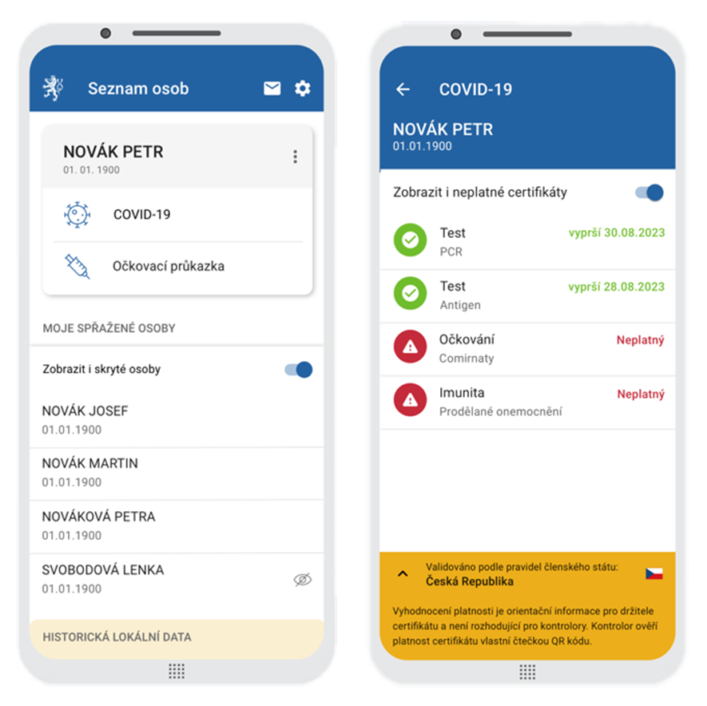


Příklad úspěšně postupující elektronizace agend primární péče
„Real-time“ systémy přímo vstupující do řízení péče
e-očkování
e-sdílený zdravotní záznam
e-surveillance
e-laboratoře
Sledování šíření infekčních nemocí
Prevence a screeningy

Slide 5



eHealth systém pro management výsledků laboratorních vyšetření
Administrativně minimalizované
a automatizované REAL TIME hlášení dat od PZS
eZkarta (EZK)
Statistické zpracování dat, hodnocení vývoje a efektu léčby, kvantifikace migrace pacientů za léčbou
Pacient -> EZkarta
Kvartální přenos a publikace dat: nzip.cz
Referenční (publikační) vrstva
Reporting a benchmarking pro PZS
Lab-data
Průběžná kontrola dat a predikcí
Standardní hlášení k-dávek pro ZP
Zdravotní pojišťovny
Populační modely nad open daty, predikce a hodnocení efektu léčby
NZIS
Real time přenos
Výsledky
Kódy vyšetření
Management
v reálném čase
NZIP.cz
otevřená data
Léčení UOP
Spád PZS
Trendy
Náklady
Léčený pacient kontrolovaný i dle spádové oblasti
Kvartální benchmarking pro poskytovatele
Poskytovatelé

Slide 6
Centralizace výsledků klíčových laboratorních vyšetření
Verze 1.0: prevence a screeningy
eZkarta (EZK)
Diabetes
  glykovaný hemoglobin (HbA1c)
  glukóza v plazmě/séru (na lačno)
  C-peptid (sérum i moč)
  anti-GAD
Kardiovaskulární onemocnění
  cholesterol celkový
  cholesterol HDL
  cholesterol LDL (vyšetření i výpočet)
  triacylglyceroly
  lipoprotein Lp(a)
  NT-proBNP
Štítná žláza
  TSH (Tyreotropin)
  T4 volný
Vitamin D
  25-hydroxyvitamin D (kalcidiol) celkový
Onemocnění ledvin
  U protein celkový
  urea
  albumin v moči
  kreatinin v moči
  kreatinin
  ACR (Album/kreatinin ratio) (výpočet)
  Odhad glomerulární filtrace (eGFR) (výpočet)
Onkologie
  okultní krvácení do stolice (TOKS)
  prostatický specifický antigen (PSA) celkový
  PSA volný
  p2PSA
  vysoko-rizikové HPV - DNA test
Pacient -> EZkarta
NZIS
Zdravotní pojišťovny
NZIP.cz
otevřená data
Poskytovatelé

Slide 7
Centralizace výsledků klíčových laboratorních vyšetření
Verze 1.0: prevence a screeningy
Stav sběru k 4. 6. 2026
  Celkem přes 405 mil. vyšetření
  282 IČP (laboratoří)
  28 skupin laboratorních vyšetření
    168 dílčích NČLP metod
eZkarta (EZK)
Pacient -> EZkarta
NZIS
Zdravotní pojišťovny
NZIP.cz
otevřená data
Dále měsíční hlášení
Poskytovatelé

Slide 8
Příklad analýzy prošetřenosti populace
Pokrytí populace vyšetřením za období 2020 -> 2024: LDL cholesterol
Zdroj dat: NRHZS přehled výkonů, laboratorní data
 |  | Věk
 | < 19 let | 19 – 44 let | 45 – 54 let | 55 – 64 let | 65 + let
Celkový počet osob | 2 197 819 | 3 394 836 | 1 750 262 | 1 299 737 | 2 243 877
N osob bez vyšetření | 1 927 423 (87.70%) | 1 369 466 (40.34%) | 533 742 (30.49%) | 257 193 (19.79%) | 354 566 (15.80%)
N osob s 1 vyšetřeními | 184 472 (8.39%) | 1 092 507 (32.18%) | 438 042 (25.03%) | 257 256 (19.79%) | 407 600 (18.16%)
N osob se 2 vyšetřeními | 51 631 (2.35%) | 523 255 (15.41%) | 310 579 (17.74%) | 220 570 (16.97%) | 346 228 (15.43%)
N osob s 3 vyšetřeními | 17 585 (0.80%) | 198 995 (5.86%) | 170 384 (9.73%) | 155 552 (11.97%) | 264 023 (11.77%)
N osob se 4 a více vyšetřeními | 16 708 (0.76%) | 210 613 (6.20%) | 297 515 (17.00%) | 409 166 (31.48%) | 871 460 (38.84%)
Počty provedených vyšetření (uhrazených z v.z.p.) jsou registrovány v NZIS. Nově k nim je doplněno hlášení výsledku vyšetření.
Notes:
SL 20260121

Slide 9
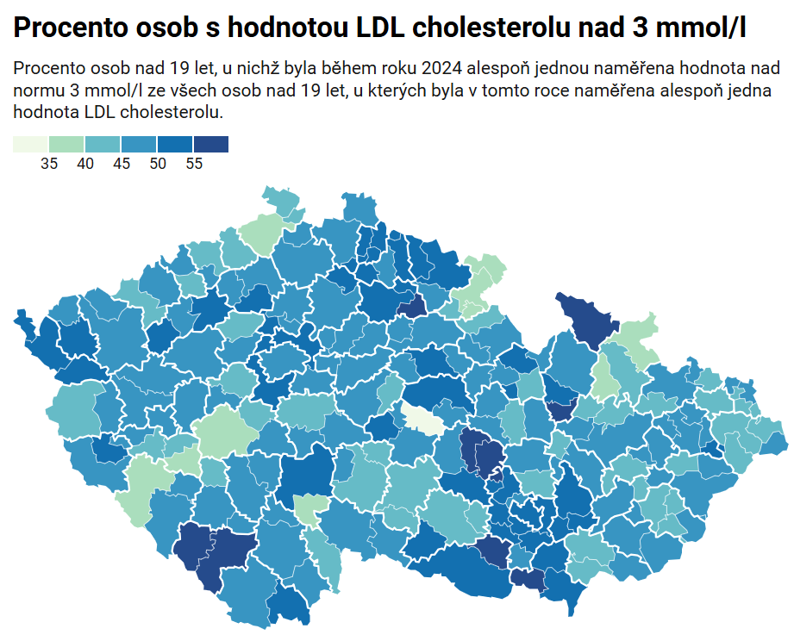
Příklad analýzy centralizovaných výsledků vyšetření
Procento osob v roce 2024 nad normou LDL cholesterolu
Počet osob starších 19 let s odevzdanou hodnotou cholesterolu v roce 2024 (N = 2 649 369)
Zdroj dat: NRHZS. NZIS: laboratorní data LDL cholesterolu. Období: rok 2024
ČR
Nejvyšší procento osob nad normou
Vimperk | 58.8
Moravský Krumlov | 58.3
Mohelnice | 57.6
Nejnižší procento osob nad normou
Broumov | 36.9
Děčín | 36.0
Chotěboř | 32.9

Slide 10
Příklad úspěšně postupující elektronizace agend primární péče
„Real-time“ systémy přímo vstupující do řízení péče
e-očkování
e-sdílený zdravotní záznam
e-surveillance
e-laboratoře
Sledování šíření infekčních nemocí
Prevence a screeningy

Slide 11
Další vývoj elektronizace agend primární péče
s termínem k 1.1. 2027
Sdílený zdravotní záznam: výsledky prevence a screeningových programů
Postupně implementujeme nové, real-time pracující, informační systémy, které posílí koordinační roli primární péče.

Slide 12
Parametrický model preventivní prohlídky u PL pro dospělé dle nové vyhlášky
Dle návrhu novelizace Vyhlášky 70/2012 Sb. o preventivních prohlídkách (s platností od 1.1.2026).
1. Anamnéza
2. Očkování
3. Screeningy
4. Fyzikální
5. Laboratorní
Osobní
  Výskyt KVO,
  DM,
  abusus, rizikové faktory a profesní rizika.
Rodinná
  Výskyt KVO,
  DM,
  onkologických onemocnění.
Kontrola provedení očkování
Doporučení
Kontrola absolvováni gynekologické prohlídky
Kontrola podstoupení, indikace k podstoupení či záznam o odmítnutí screeningových programů/programů prevence: osteoporózy a demence
Vystavení žádanky na podstoupení screeningů u specialisty
Antropometrické parametry:
  Výška (cm),
  váha (kg),
  tlak (mm Hg),
  obvod pasu (cm)
  a jiné.
Klinická vyšetření
  kůže,
  zrak,
  některé jiné orgány.
EKG
TK (d/s)
Krevní obraz + diffenciál
Vyšetření moči + sediment
Glykémie
Lipidogram
Funkce ledvin
Jaterní testy
Lipoprotein Lp(a)
NT-proBNP
6. Výsledek preventivní prohlídky
Diagnostický souhrn
Odhad rizika vzniku KVO (SCORE2)
Kategorie CKD (Výpočet na základě KDIGO - stádia G+A)
Vydání žádanky na vyšetření u specialisty (v indikovaných případech)

Slide 13
rozsah údajů pro účely sběru a sdílení dat: praktický lékař pro dospělé – stav implementace
V produkčním prostředí je nyní část pro VPL a poskytovatelé již nyní předávají data do SZZ
(k 10.6. cca 70 tis. všech záznamů preventivních prohlídek u praktického lékaře od přibližně 1300 poskytovatelů).
Parametr | Počet | Průměr | Medián | 5. percentil | 95. percentil
Výška (cm) | 73 141 | 174 | 171 | 156 | 187
Váha (kg) | 72 435 | 82 | 80 | 55 | 115
TK systolický | 73 913 | 135 | 130 | 103 | 158
TK diastolický | 73 424 | 82 | 80 | 60 | 95
Obvod pasu (cm) | 64 539 | 97 | 93 | 69 | 121
BMI | 71 466 | 28 | 27 | 20 | 38

Slide 14

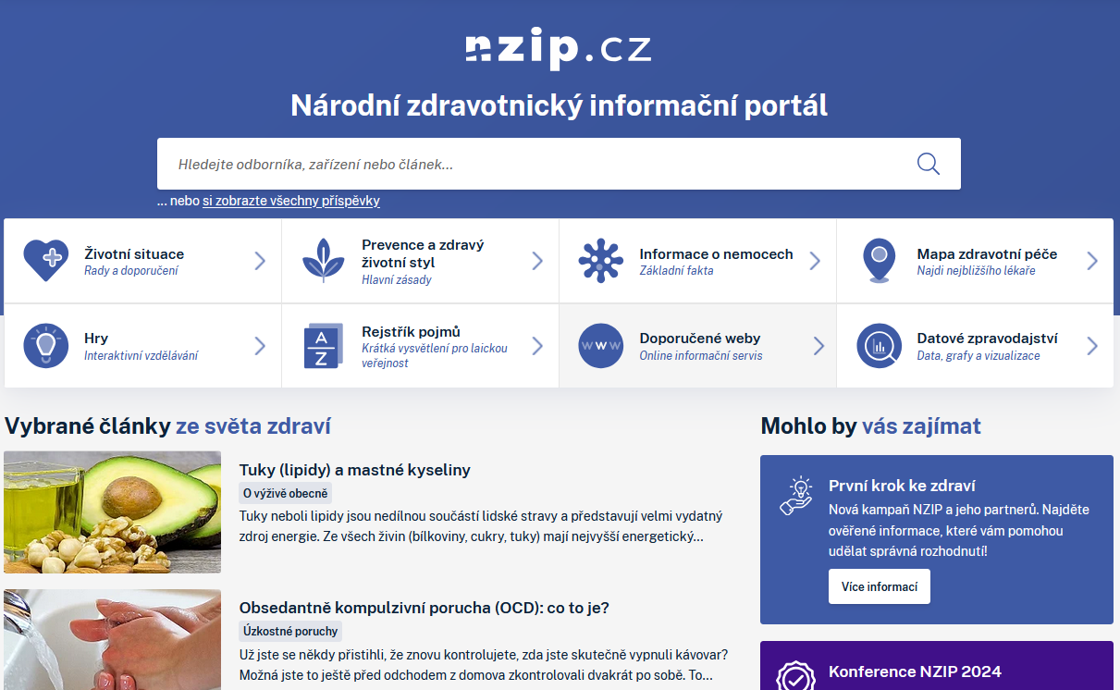
Nově otevřená data s výsledky LAB vyšetření
Národní zdravotnický informační portál (NZIP)
https://www.nzip.cz/lab-vysledky
Publikovaná data včetně autorsky připravených datových souhrnů a otevřených dat

Slide 15
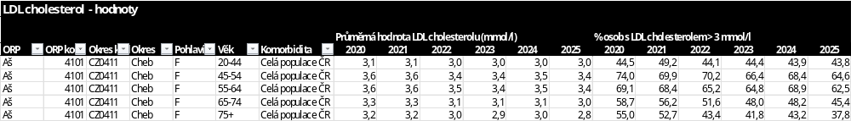
Nově otevřená data s výsledky LAB vyšetření
https://www.nzip.cz/lab-vysledky
Ukázka nově publikovaných dat
Třídění dle ORP
Věku x pohlaví
Třídění dle kohort pacientů (celá populace, DM, nádory, ….)
Vývoj v čase

Slide 16

Projekt
CZ.03.02.02/00/22_046/0002180
DĚKUJI ZA POZORNOST

Slide 17


Přínos elektronizace a centralizace laboratorních výsledků pro Národní kardiovaskulární plán ČR

Slide 18
Laboratorní data jsou nově předávána do NZIS na základě legislativního zmocnění v zákoně o zdravotních službách č. 372/211 Sb. Aktuálně je předáváno 27 klíčových laboratorních vyšetření včetně údajů o celkovém, LDL a HDL cholesterolu.
Hodnoty laboratorních údajů jsou v NZIS zpětně dostupné od roku 2020 do současnosti. Laboratorní data jsou integrální součástí NZIS což umožňuje propojení laboratorních dat na demografii, zdravotní stav a léčbu pacientů.

Slide 19
Centralizace výsledků klíčových laboratorních vyšetření
Významný krok pro dobudování datové základny NKV plánu
eZkarta (EZK)
Diabetes
  glykovaný hemoglobin (HbA1c)
  glukóza v plazmě/séru (na lačno)
  C-peptid (sérum i moč)
  anti-GAD
Kardiovaskulární onemocnění
  cholesterol celkový
  cholesterol HDL
  cholesterol LDL (vyšetření i výpočet)
  triacylglyceroly
  lipoprotein Lp(a)
  NT-proBNP
Štítná žláza
  TSH (Tyreotropin)
  T4 volný
Vitamin D
  25-hydroxyvitamin D (kalcidiol) celkový
Onemocnění ledvin
  U protein celkový
  urea
  albumin v moči
  kreatinin v moči
  kreatinin
  ACR (Album/kreatinin ratio) (výpočet)
  Odhad glomerulární filtrace (eGFR) (výpočet)
Onkologie
  okultní krvácení do stolice (TOKS)
  prostatický specifický antigen (PSA) celkový
  PSA volný
  p2PSA
  vysoko-rizikové HPV - DNA test
Pacient -> EZkarta
NZIS
Zdravotní pojišťovny
NZIP.cz
otevřená data
Poskytovatelé

Slide 20
Ukázka využití nově získávaných dat: LDL cholesterol
Prošetřenost české dospělé populace na LDL cholesterol se v roce 2024 se pohybovala mezi 23–61 % podle věku, přičemž vyšší pokrytí vidíme u starších věkových skupin.
V současnosti jsou plně dostupné naměřené hodnoty u více než 85 % vyšetřovaných pacientů a hlášení výsledků dále narůstá.

Slide 21
Ukázka využití nově získávaných dat: LDL cholesterol
Data umožňují hodnotit dlouhodobý vývoj hladin LDL cholesterolu na individuální úrovni pacientů a sledovat jeho hodnoty ve vazbě na léčbu statiny.
Pro hodnocení dlouhodobého dopadu léčby statinů ve věkové kategorii 45-64 let byla vybrána kohorta 344 483 osob s úplnou tříletou časovou řadou hodnot
LDL cholesterolu.

Slide 22

Přehled získaných výsledků vyšetření za období 2020 -> 2024:
LDL cholesterol, osoby ve věku 45-64 let
Zdroj dat: NRHZS: přehled léčby. NZIS: laboratorní data LDL cholesterolu. Období 2020–2024.
UOP v populaci (k 1. 7. 2024): 3 049 999
UOP s alespoň jedním vyšetřením dle NRHZS: 2 225 636 (73.0 %)
UOP s odevzdaným alespoň jedním výsledkem vyšetření (LAB): 1 835 824 (60.2 %)
A+
Osoby s předaným výsledkem vyšetření z LAB
Z toho s 3+ letým sledováním
N = 1 835 824 (60.2 %)
N = 344 483 (11.3 %)
A
Osoby s vyšetřením bez předaných výsledků z LAB
0
N = 389 812 (12.8 %)
X
Osoby bez vyšetření v NRHZS
N = 824 363 (27.0 %)

Slide 23
Ukázka využití nově získávaných dat: LDL cholesterol
U osob ve věku 45–64 let vede dlouhodobá léčba statiny k prokazatelnému poklesu LDL cholesterolu
s dosažením cílových hodnot až u 60-70% pacientů.
U osob bez léčby nebo se statiny nasazenými
v nedávném období převažuje stagnace hodnot
s dosaženou cílovou hodnotou u 30-40% pacientů.

Slide 24
LDL cholesterol a jeho změna dle léčby statiny, osoby ve věku 45-64 let (1/2)
Zdroj dat: NRHZS: přehled léčby. NZIS: laboratorní data LDL cholesterolu. Období 2020–2024.
Změna oproti počátku
 | Medián (5.; 95.percentil)
Statiny dlouhodobě | -0.23 (-2.51; 1.17) | -0.36 (-2.66; 1.17)
Bez léčby/nasazeno v průběhu sledování | 0.00 (-0.91; 0.89) | -0.09 (-0.97; 0.92)
A+
Z toho s 3+ letým sledováním
N = 344 483 (11.3 %)
Statiny dlouhodobě
N = 170 347 (5.6 %)
Léčba statiny
Bez léčby nebo statiny nasazeny v průběhu sledování
N = 174 136 (5.7 %)

Slide 25
LDL cholesterol a jeho změna dle léčby statiny, osoby ve věku 45-64 let (2/2)
Zdroj dat: NRHZS: přehled léčby. NZIS: laboratorní data LDL cholesterolu. Období 2020–2024.
Naměřené hodnoty v členění dle norem
Dlouhodobě léčení statiny
Bez léčby nebo statiny nasazeny
v průběhu sledování

Slide 26
Ukázka využití nově získávaných dat: LDL cholesterol
Data umožňují hodnotit dlouhodobý vývoj LDL cholesterolu na individuální úrovni pacientů a sledovat jeho hodnoty ve vazbě na léčbu.
Pro hodnocení dlouhodobého dopadu léčby statinů ve věkové kategorii 65+ let byla vybrána kohorta 617 015 osob s úplnou tříletou časovou řadou hodnot
LDL cholesterolu.

Slide 27
Přehled získaných výsledků vyšetření za období 2020 -> 2024:
LDL cholesterol, osoby ve věku 65+ let
Zdroj dat: NRHZS: přehled léčby. NZIS: laboratorní data LDL cholesterolu. Období 2020–2024.
UOP v populaci (k 1. 7. 2024): 2 243 877
UOP s alespoň jedním vyšetřením dle NRHZS: 1 952 987 (87.0 %)
UOP s odevzdaným alespoň jedním výsledkem vyšetření (LAB): 1 646 410 (73.4 %)
A+
Osoby s předaným výsledkem vyšetření z LAB
Z toho s 3+ letým sledováním
N = 1 646 410 (73.4 %)
N = 617 015 (27.5 %)
A
Osoby s vyšetřením bez předaných výsledků z LAB
0
N = 306 577 (13.7 %)
X
Osoby bez vyšetření v NRHZS
N =290 890 (13.0 %)

Slide 28
Ukázka využití nově získávaných dat: LDL cholesterol
U osob ve věku 65+ let vede dlouhodobá léčba statiny k významnému poklesu hladiny LDL cholesterolu
s dosažením cílových hodnot až u 70-80% pacientů.
U osob bez léčby nebo se statiny nasazenými až
v průběhu sledování převažuje stagnace hodnot
s dosaženou cílovou hodnotou u 40-50% pacientů.

Slide 29
Přehled získaných výsledků vyšetření za období 2020 -> 2024: LDL cholesterol a jeho změna dle léčby statiny, osoby ve věku 65+ let
Zdroj dat: NRHZS: přehled léčby. NZIS: laboratorní data LDL cholesterolu. Období 2020–2024.
Změna oproti počátku
 | Medián (5.; 95.percentil)
Statiny dlouhodobě | -0.10 (-2.13; 1.05) | -0.20 (-2.29; 1.10)
Bez léčby/nasazeno v průběhu sledování | 0.01 (-1.30; 1.00) | -0.15 (-2.00; 0.82)
A+
Z toho s 3+ letým sledováním
N = 617 015 (27.5 %)
Statiny dlouhodobě
N = 460 098 (15.1 %)
Léčba statiny
Bez léčby nebo statiny nasazeny
v průběhu sledování
N = 156 917 (9.4 %)

Slide 30
LDL cholesterol a jeho změna dle léčby statiny, osoby ve věku 65+ let (2/2)
Zdroj dat: NRHZS: přehled léčby. NZIS: laboratorní data LDL cholesterolu. Období 2020–2024.
Naměřené hodnoty po letech měření
Dlouhodobě léčení statiny
Bez léčby nebo statiny nasazeny
v průběhu sledování

Slide 31
Ukázka využití nově získávaných dat: LDL cholesterol
Prokazatelný a významný pokles hodnot LDL cholesterolu při dlouhodobé léčbě statiny je patrný
i v celorepublikové prezentaci na mapách.

Slide 32
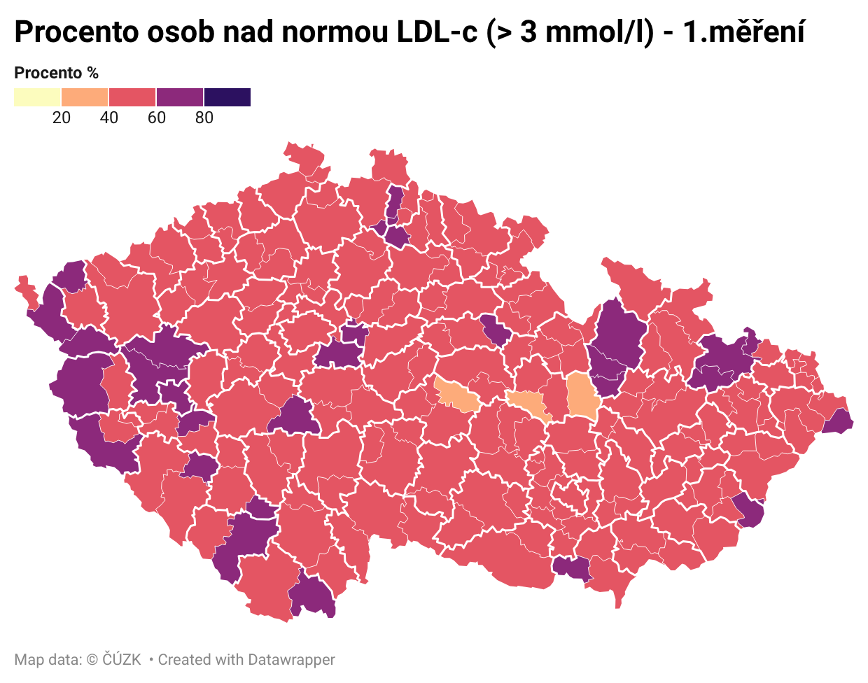
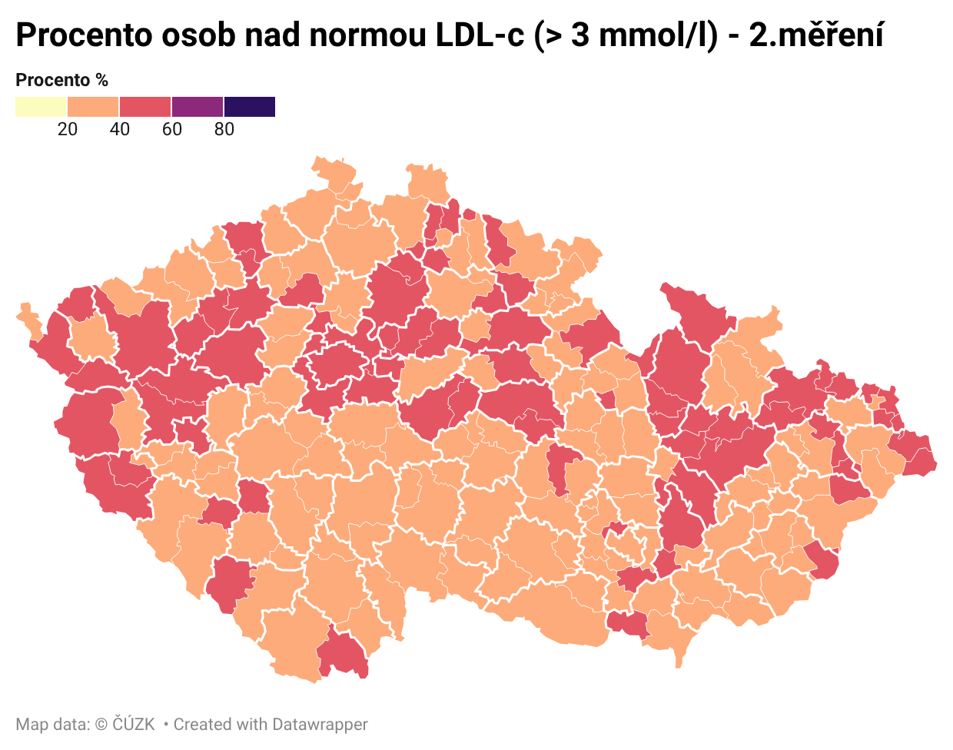
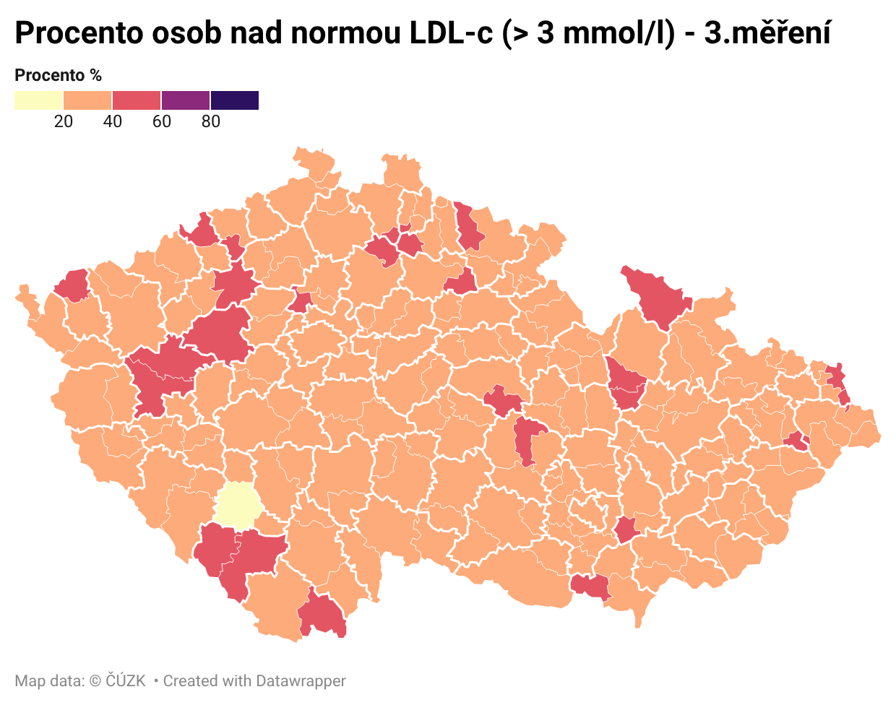
LDL cholesterol a jeho změna dle ORP: osoby ve věku 45-64 let léčené statiny dlouhodobě
Zdroj dat: NRHZS: přehled léčby. NZIS: laboratorní data LDL cholesterolu. Období 2020–2024.
Nejnižší procento osob nad normou (> 3 mmol/l) |  | Nejvyšší procento osob nad normou (> 3 mmol/l)
Moravská Třebová | 32.0 | Mohelnice | 68.6
Chotěboř | 34.0 | Plzeň | 67.5
Polička | 36.9 | Kralovice | 65.6
Nejnižší procento osob nad normou (> 3 mmol/l) |  | Nejvyšší procento osob nad normou (> 3 mmol/l)
Moravská Třebová | 20.9 | Hořice | 52.5
Chotěboř | 22.9 | Mohelnice | 51.9
Náměšť n. Oslavou | 23.6 | Kralovice | 51.1
Nejnižší procento osob nad normou (> 3 mmol/l) |  | Nejvyšší procento osob nad normou (> 3 mmol/l)
Strakonice | 18.3 | Mnichovo Hradiště | 47.2
Moravská Třebová | 21.1 | Hořice | 46.3
Vodňany | 21.2 | Kralovice | 46.2

Slide 33
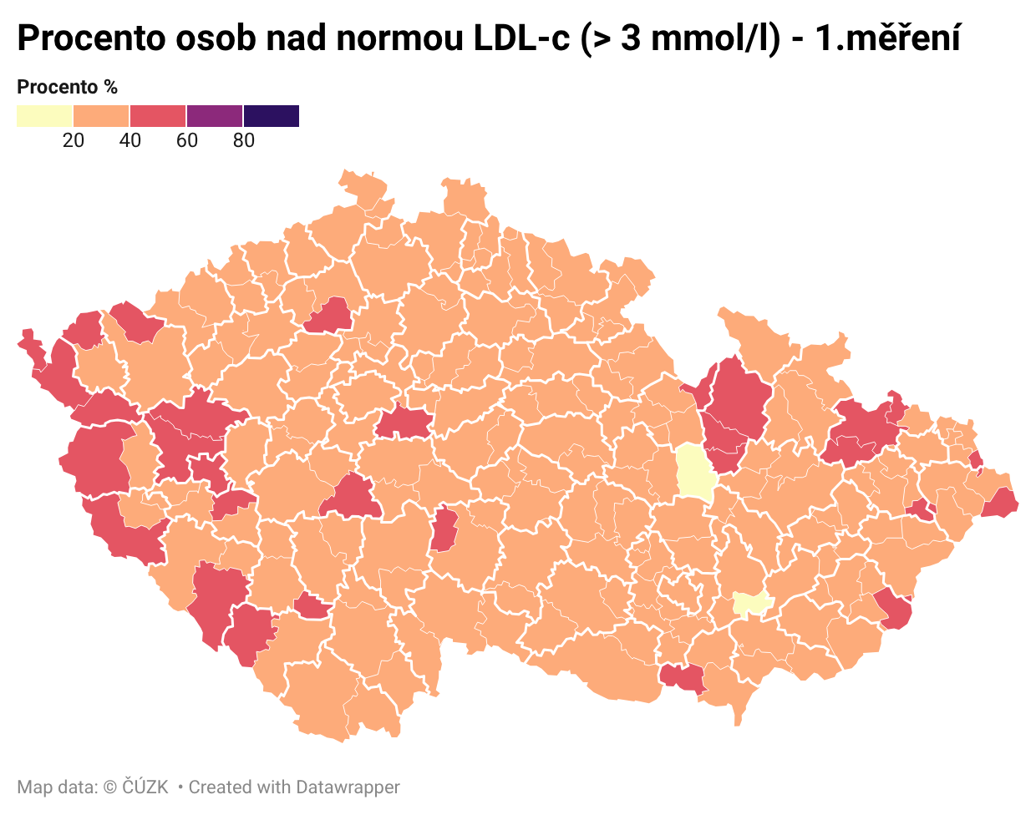
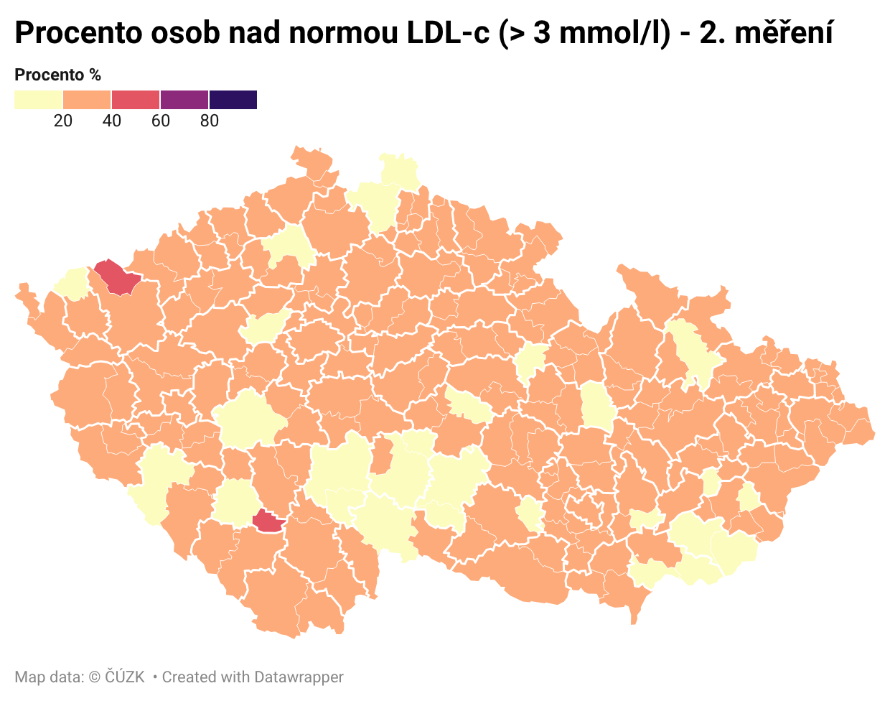
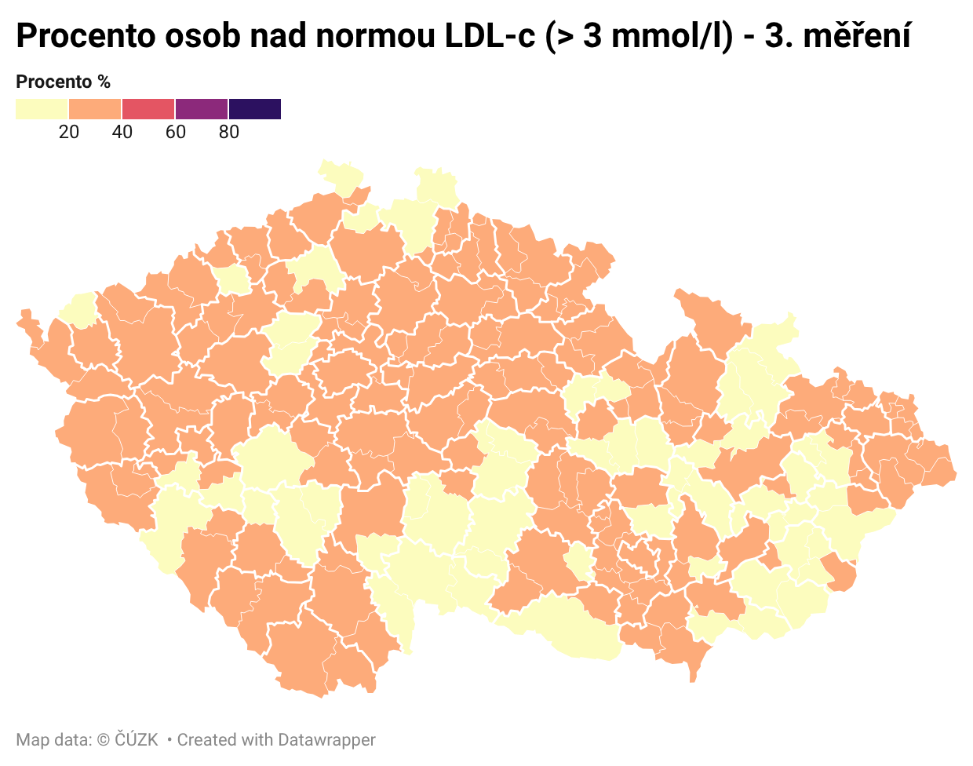
LDL cholesterol a jeho změna dle ORP: osoby ve věku 65+ let léčené statiny dlouhodobě
Zdroj dat: NRHZS: přehled léčby. NZIS: laboratorní data LDL cholesterolu. Období 2020–2024.
Nejnižší procento osob nad normou (> 3 mmol/l) |  | Nejvyšší procento osob nad normou (> 3 mmol/l)
Moravská Třebová | 16.1 | Blovice | 52.1
Bučovice | 17.2 | Sedlčany | 48.9
Rumburk | 20.3 | Vítkov | 48.4
Nejnižší procento osob nad normou (> 3 mmol/l) |  | Nejvyšší procento osob nad normou (> 3 mmol/l)
Moravská Třebová | 11.2 | Ostrov | 48.0
Bučovice | 12.5 | Vodňany | 42.2
Soběslav | 17.0 | Mohelnice | 38.3
Nejnižší procento osob nad normou (> 3 mmol/l) |  | Nejvyšší procento osob nad normou (> 3 mmol/l)
Moravská Třebová | 10.7 | Ostrov | 36.0
Jihlava | 14.1 | Jeseník | 34.5
Náměšť n. Oslavou | 14.2 | Bílina | 34.3

Slide 34



DĚKUJI ZA POZORNOST
Elektronizace dalších sběrů dat pro NKV plán bude pokračovat 2025 -> 2035 -> ………
ČESKÁ
KARDIOLOGICKÁ
SPOLEČNOST

Slide 35


Slide 36


Slide 37
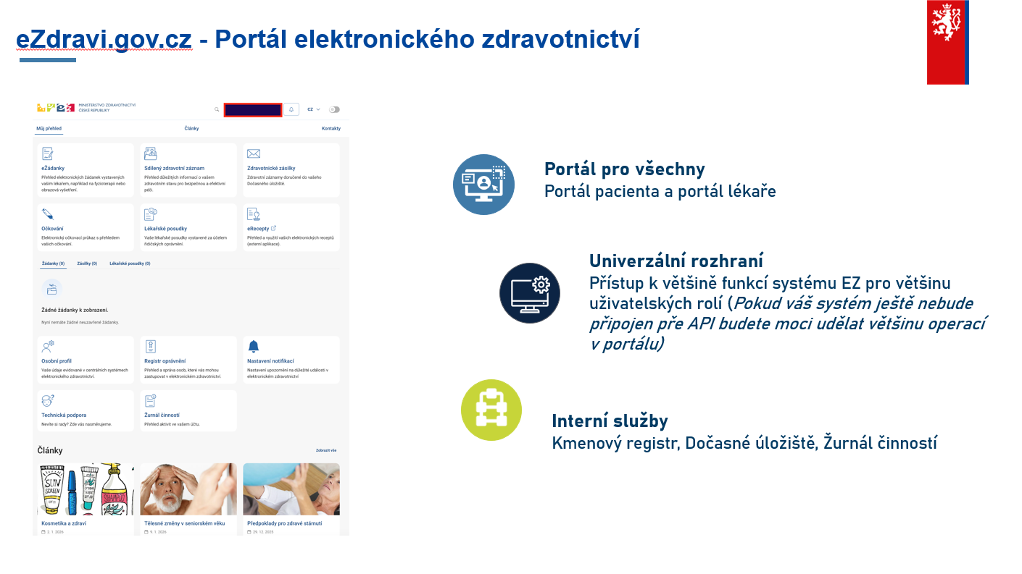

Slide 38
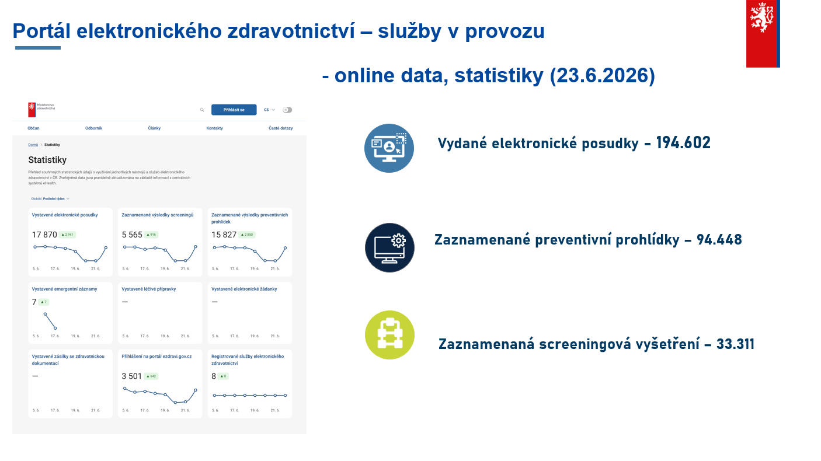

Slide 39


Slide 40
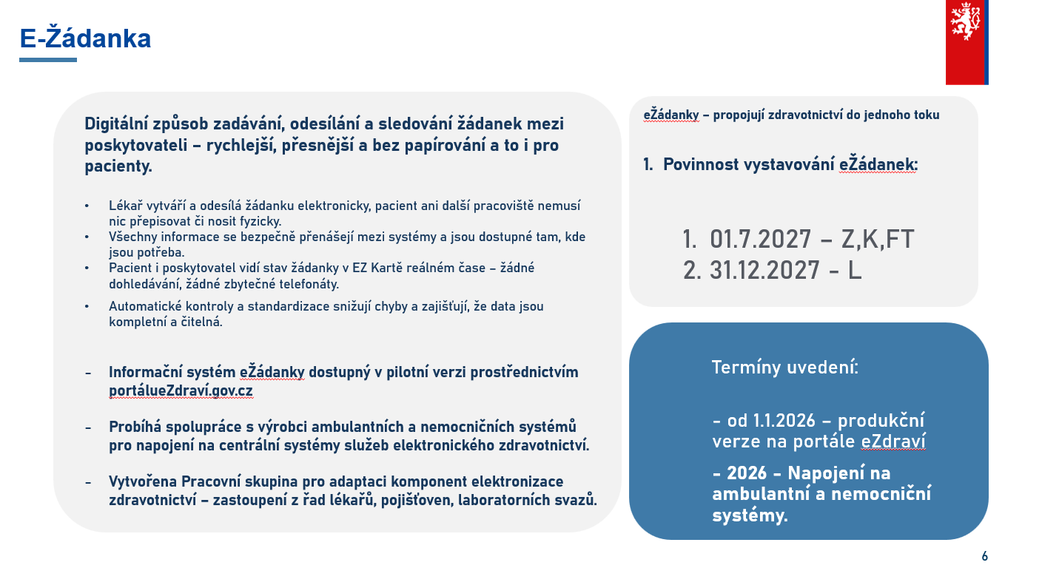

Slide 41


Slide 42
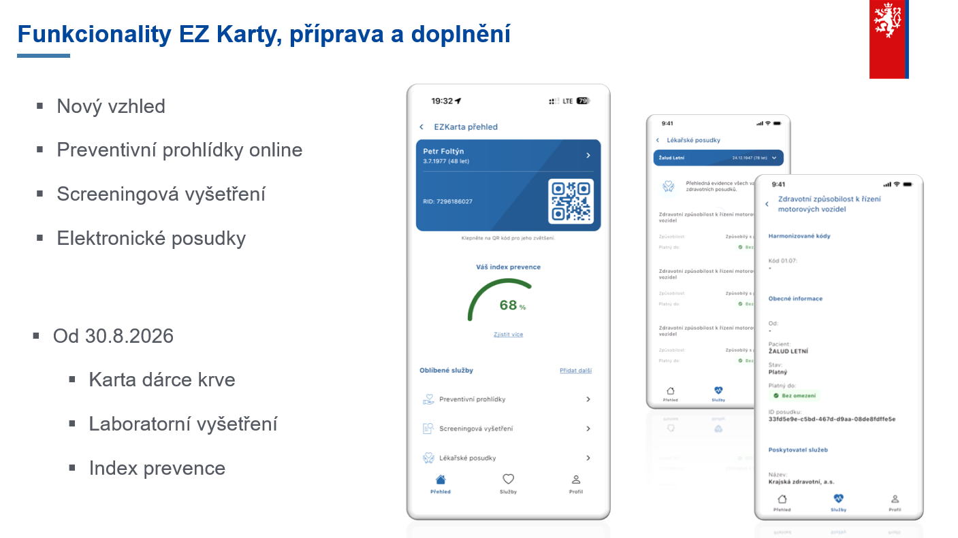

Slide 43


